Slide 1
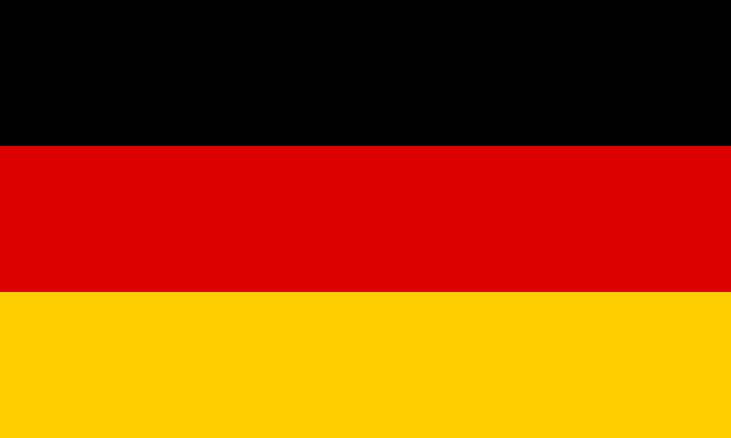
Федеративна Республіка Німеччина

Slide 2
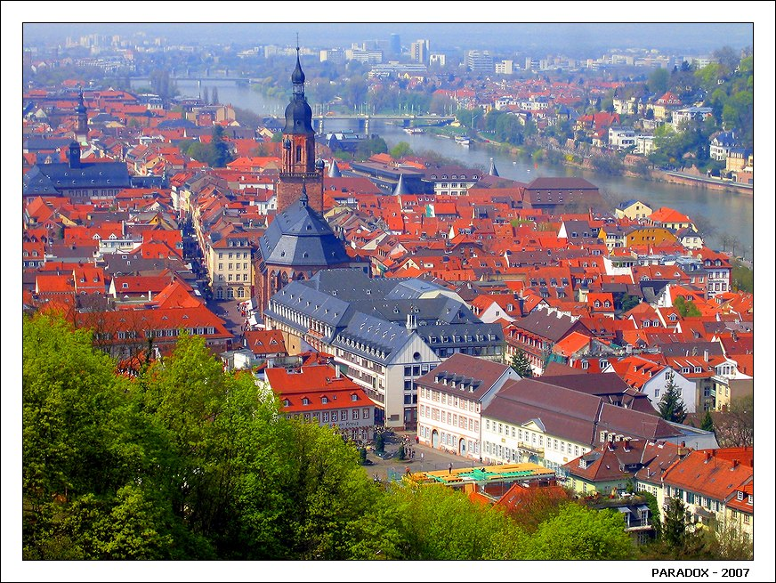
Загальні відомості
Площа- 357 тис. км²
Населення- 81, 1 млн осіб
Столиця- Берлін 3, 4 млн осіб
Офіційна мова- німецька
Державний устрій- парламентська республіка, федеративна держава
Склад території- 16 федеральних земель
Місце країни в світі- країна “ Великої Вісімки”, член ООН, ЄС, НАТО
Релігія- християнство ( протестантизм 45%, католицизм 37%)
Зовнішня торгівля- експорт: автомобілі, судна, верстати, електротехніка, електроніка, метали, хімікати, пиво, фарфор, музичні інструмерти, харчі; імпорт: машини та обладнання, транспортні засоби, продовольчі товари, текстиль, кольорові метали
Грошова одиниця- євро

Slide 3
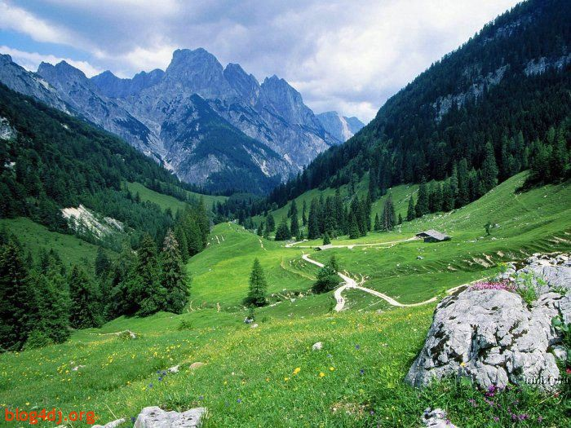
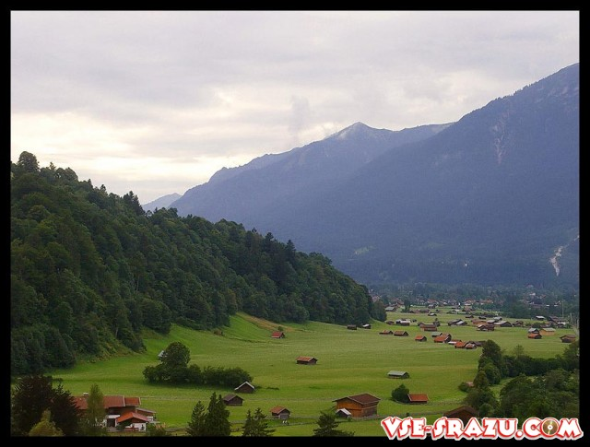
Природні умови
Клімат— помірний, з помірно теплим літом і м'якою зимою та достатньою кількістю опадів. Чверть поверхні країни покрита лісами на гірських масивах та височинах. Рельєф країни є переважно рівнинним: на півночі — низовини (Північнонімецька низовина), у центральній частині — височини і масиви старих зруйнованих гір , на півдні - плоскогір'я (Баварські Альпи, Баварське плато). Основні корисні копалини — кам'яне і буре вугілля, калійна і кам'яна солі, гіпс, польовий шпат, крейда, графіт.

Slide 4
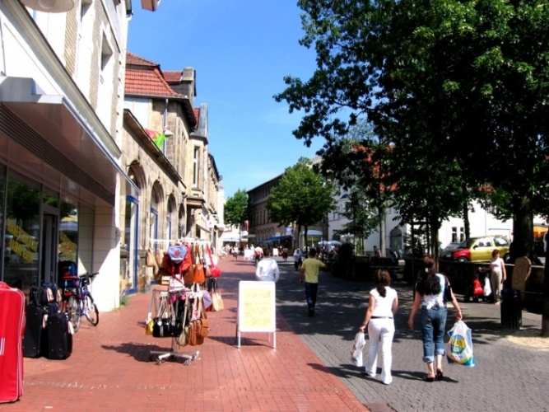
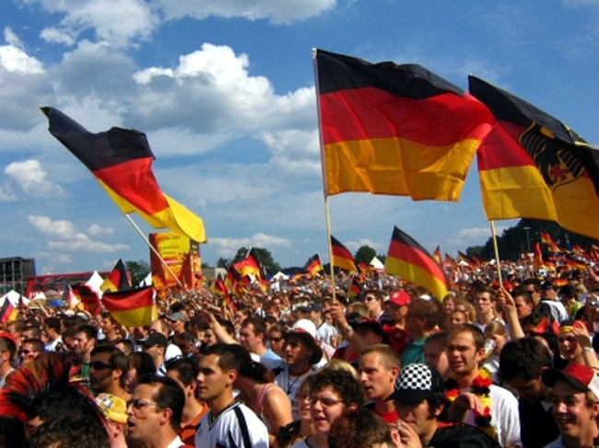
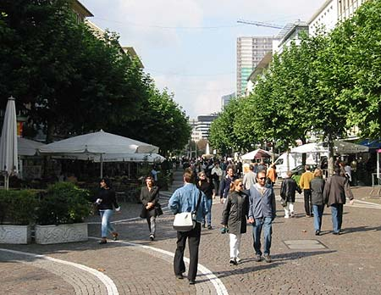
Населення
За кількістю населення Німеччина посідає перше місце в Європі. Середня густота населення— 230 осіб/км². Але, Німеччина має певні демографічні проблеми. Починаючи із 70-х років XX ст., смертність у країні переважає над народжуваністю. Депопуляції населення вдається уникнути завдяки постійному притоку іммігрантів.

Slide 5
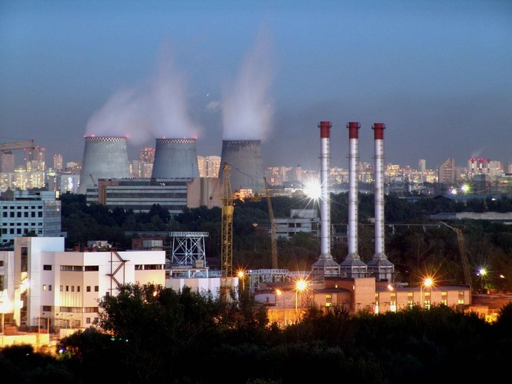
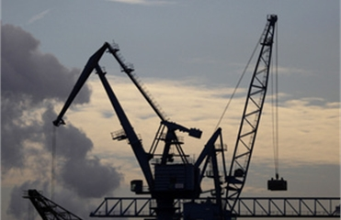
Економіка
Німеччина — провідна економічна держава Європи. За абсолютною величиною валового внутрішнього продукту (ВВП) Німеччина займає третє місце у світі, услід за США і Японією. Провідне місце в економіці займає гірнича, металургійна, хімічна, машинобудівна, харчова, суднобудівна, текстильна, нафтопереробна промисловість.

Slide 6
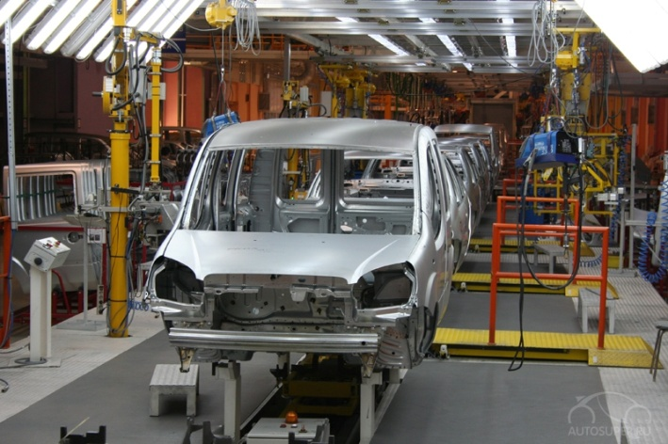
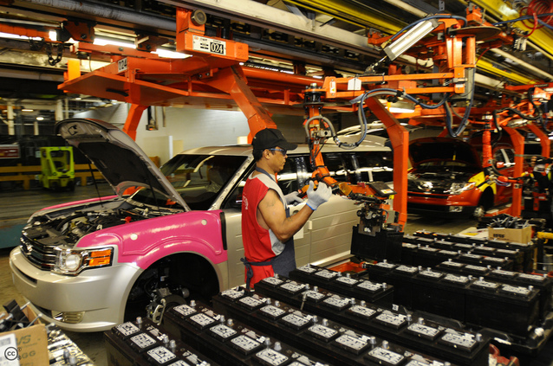
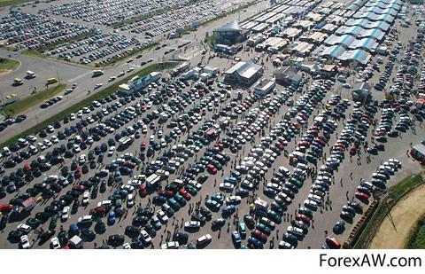
Машинобудування
Однією з опор економіки ФРН є багатогалузеве машинобудування. Воно вважається галуззю промисловості країни з найбільшим числом підприємств. Виробляють важкі металоємні машини, крани, мости, гірничошахтне і енергетичне обладнання, важку електротехніку, а також обладнання для металургійних заводів. Автомобілебудування відноситься до числа найбільш розвинених галузей промисловості ФРН, посідаючи перше місце (близько 14%) у сумарному обороті галузей промисловості країни і одну п'яту частину обсягу обороту за кордоном.

Slide 7


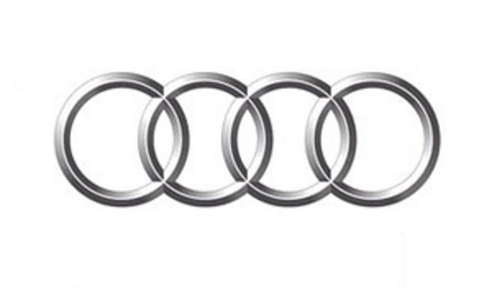
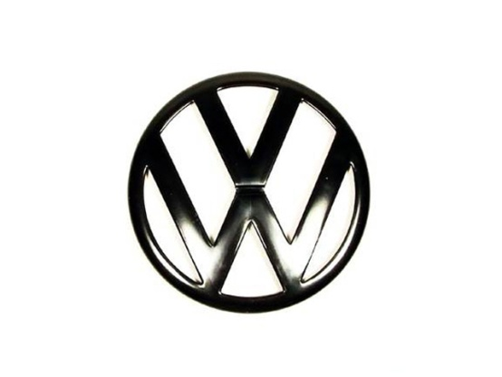


В Німеччині випускають такі марки автомобілів: Mercedes, BMW, Audi , Volkswagen , Opel, Porsche та інші.

Slide 8
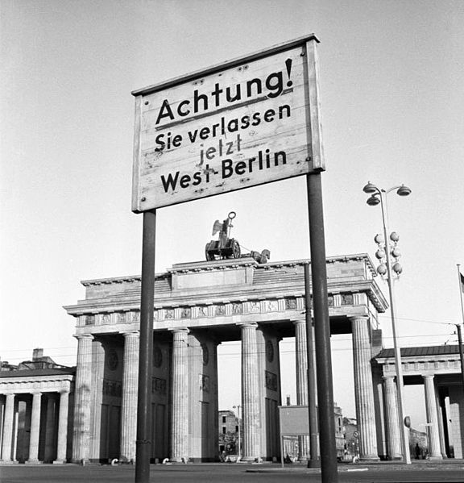
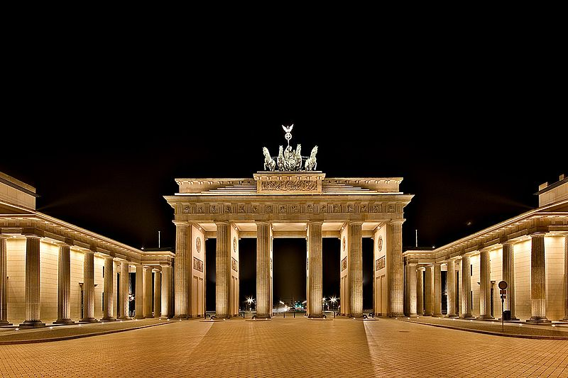
Визначні пам’ятки Німеччини
Візитною карткою Берліна є величні Бранденбурзькі ворота (1788-1791 рр.), з часу будівництва були головним символом Берліна. Будівництво грандіозної споруди висотою в 20 метрів тривало 3 роки. Тоді вони стали першим архітектурним об'єктом міста в стилі класицизму.

Slide 9
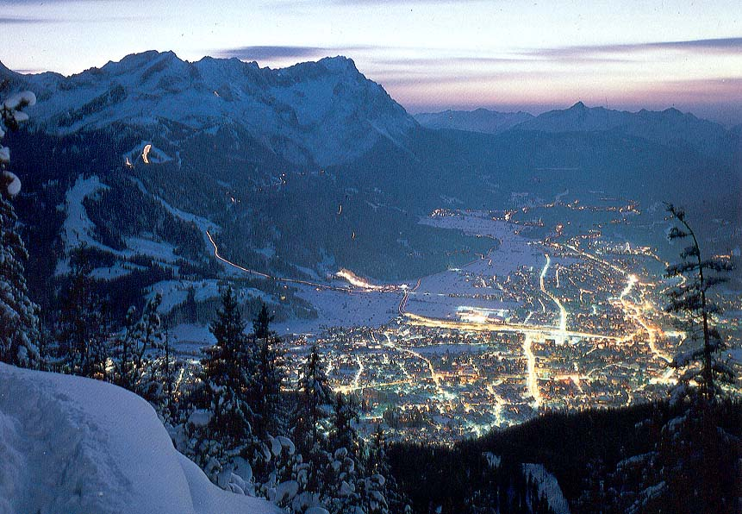
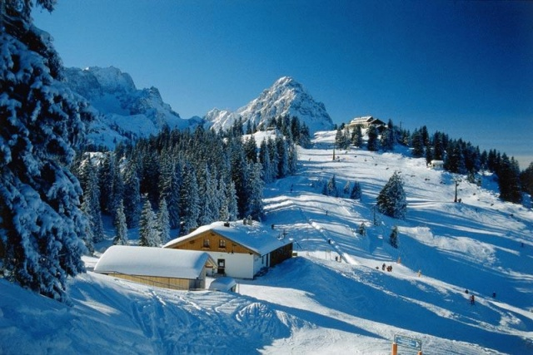
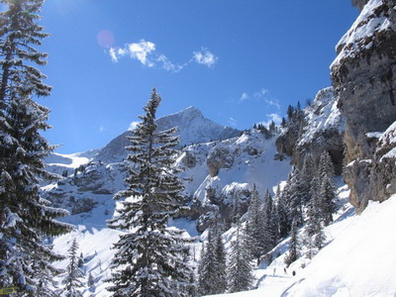
Однією з найвідоміших визначних пам'яток Німеччини є гірськолижний курорт Гарміш-Партенкірхен в Німецьких Альпах. Чудовий мікроклімат, захоплюючі пейзажі, чистісінька екологія - неможливо передати на словах чарівність цього місця, його треба побачити. Відмінно розвинена інфраструктура і сучасні гірськолижні траси різного рівня складності роблять курорт привабливим для великого числа любителів зимового спорту.

Slide 10
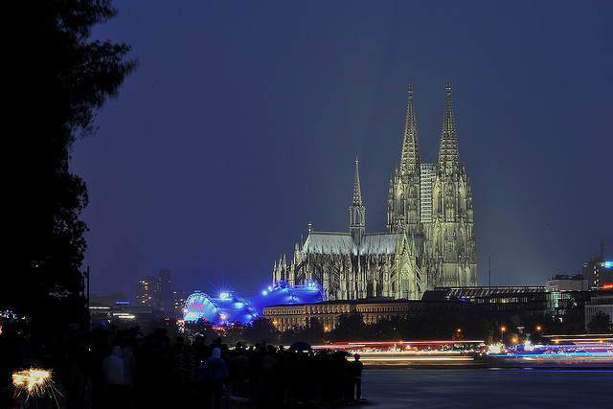
Виконаний у готичному стилі Кельнський собор був найвідомішим символом Кельна протягом багатьох століть. Будівництво собору розпочалося у 1248 році і тривало з частими перервами, тому було завершено через 600 років. Він присвячений святим Петру і Марії і є резиденцією католицького архієпископа Кельна.

Slide 11
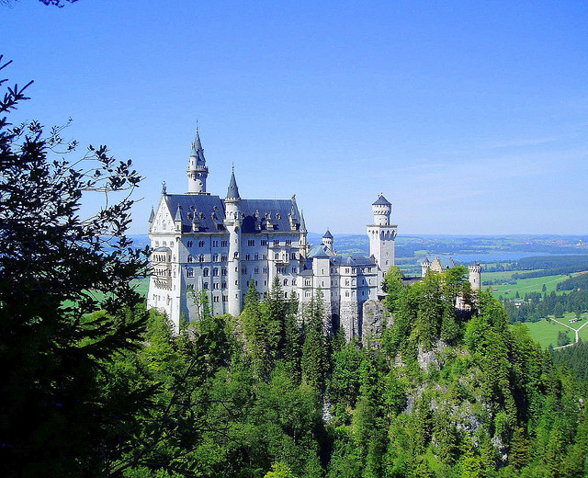
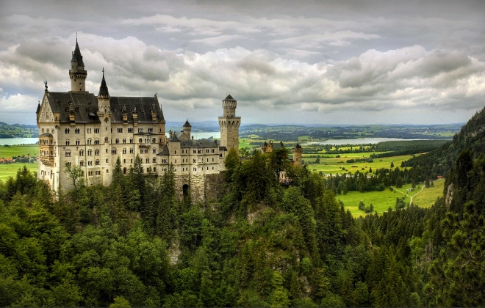
Казковий замок Нойшванштайн розташований на пагорбі біля Фюссен в південно-західній Баварії. Він був натхненням для казки «Спляча красуня». Замок був побудований за замовленням короля Людвіга II Баварського.

